Slide 1
Optimizacija proizvodnih procesa
Prof. Dr. Mirjana Misita

Slide 2
Drugi zadatak odnosi se na postavljanje ograničenja za određeni problem optimizacije proizvodnih resursa.
Najpre linearna ograničenja, jedna linearna f-ja cilja kao kriterijum optimalnosti (u drugoj nedelji),
Zatim linearna i nelinarna ograničenja, jedna linearna f-ja cilja kao kriterijum optimalnosti
Sledi linearna i nelinearna ograničenja, jedna nelinearna f-ja cilja i konfliktna linearna f-ja ciilja
Više konfliktnih f-ja cilja, linearna i nelinearna ograničenja

Slide 3
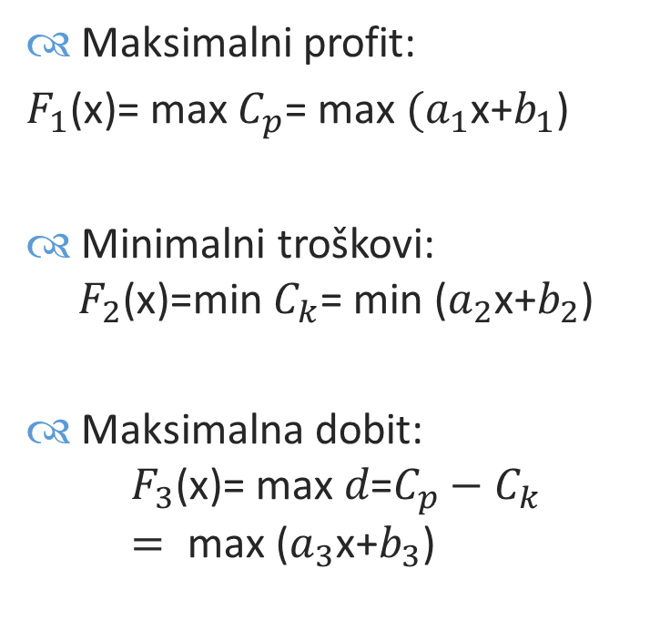
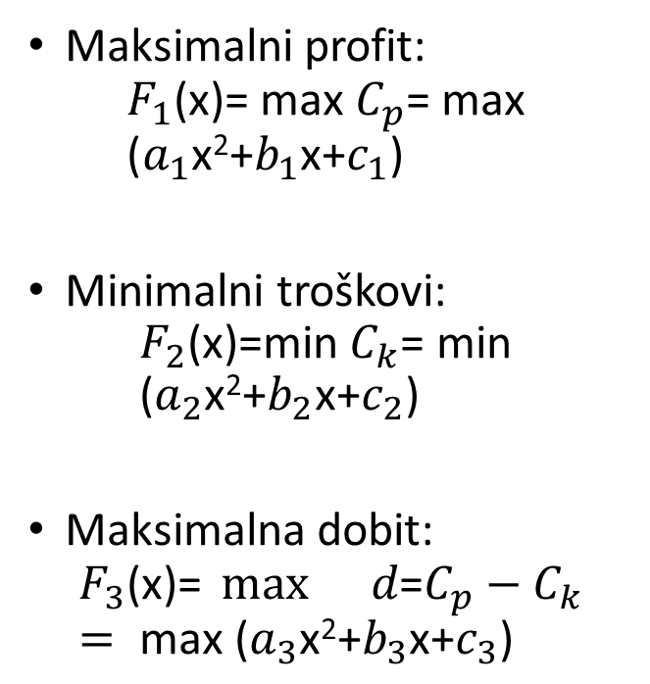
Kriterijum optimalnosti – profit, troškovi i dobit
LINEARNI
NELINEARNI – KVADRATNA F-ja
Maksimalni profit:
$F_{1}\text{(}\text{x}\text{)= }\text{max} C_{p}\text{= }\text{max} (a_{1}\text{x}\text{+}b_{1}$)
Minimalni troškovi:
$$F_{2}\text{(}\text{x}\text{)=}\text{min} C_{k}\text{= }\text{m}\text{in}\text{ (}a_{2}\text{x}\text{+}b_{2}\text{)}$$
Maksimalna dobit:
$$F_{3}\text{(}\text{x}\text{)= }\text{max} d\text{=}C_{p}−C_{k}= \text{max}\text{ (}a_{3}\text{x}\text{+}b_{3}\text{)}$$
Maksimalni profit:
$$F_{1}\text{(}\text{x}\text{)= }\text{max} C_{p}\text{= }\text{max}\text{ (}a_{1}\text{x}\text{2}\text{+}b_{1}\text{x}\text{+}c_{1}\text{)}$$
Minimalni troškovi:
$$F_{2}\text{(}\text{x}\text{)=}\text{min} C_{k}\text{= }\text{m}\text{in}\text{ (}a_{2}\text{x}\text{2}\text{+}b_{2}\text{x}\text{+}c_{2}\text{)}$$
Maksimalna dobit:
$$F_{3}\text{(}\text{x}\text{)= }\max{}d\text{=}C_{p}−C_{k}= \text{max}\text{ (}a_{3}\text{x}\text{2}\text{+}b_{3}\text{x}\text{+}c_{3}\text{)}$$

Slide 4
Ograničenja
Potrebe tržišta
- Obim proizvodnje j-tog proivoda
- Potrebe tržišta za količinom j-tog proivoda

Slide 5

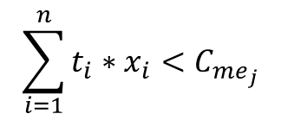
Mašinski kapaciteti:
$η_{{me}_{i}}≠100\%, i=1,2….n.$
$$t_{i}∗x_{i}<C_{{me}_{j}}$$
(Vreme potrebno da se proizvede i-ti proizvod) * (količina i-tog proizvoda), mora biti manja od ekploatacionog kapaciteta j-te mašine
$$\sum_{i=1}^{n}{t_{i}∗x_{i}}<C_{{me}_{j}}$$
(Vreme potrebno da se proizvedu svi proizvodi na posmatranoj mašini) * (količina i-tih proizvoda), mora biti manja od ekploatacionog kapaciteta j-te mašine

Slide 6

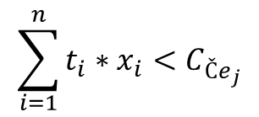
Kadrovski kapaciteti:
$η_{{Če}_{i}}≠100\%, i=1,2….n.$
$$t_{i}∗x_{i}<C_{{Če}_{j}}$$
(Vreme potrebno da se proizvede i-ti proizvod) * (količina i-tog proizvoda), mora biti manja od raspoloživog fonda vremena radnika j-te kategorije
$$\sum_{i=1}^{n}{t_{i}∗x_{i}}<C_{{Če}_{j}}$$
(Vreme potrebno da se proizvedu svi proizvodi) * (količina i-tih proizvoda), mora biti manja od raspoloživog fonda vremena radnika j-te kategorije.

Slide 7
Ograničenja mogu biti:
Materijalni resursi
Rok isporuke
Energetski resursi
Kvalitet proizvoda, usluge, procesa, organizacije
Finansijska sredstva
Eksterni uslovi (pravni, politički, ekonomski, uvozno-izvozni itd.)
Prodajna cena (prodajna cena mora biti veća o cene koštanja)

Slide 8
Primer:
Jedinična dobit proizvoda A je 25 dinara, a proizvoda B 30 dinara.
Nemamo organičenja za potrebe tržišta, samo za kapacitet dve proizvodne mašine.
Proizvod A se obrađuje na strugu 15 minuta, dok se proizvod B na istoj mašini obrađuje 24 minuta.
Proizvod A se zatim obrađuje na brusilici 17 minuta, dok se proizvod B obrađuje na istoj mašini 23 minuta.
Zapišite funkciju cilja (maksimalna dobit) i ograničenja (za godišnji obim proizvodnje).

Slide 9
F-ja cilja:
Maksimalna dobit: $F\text{(}\text{x}\text{)= }\text{max} d\text{=}\text{25}\text{X}\text{+30}\text{Y}$
Ograničenja:
X≥0
Y≥0
15X+24Y≤(52 nedelje *5 dana -15 neradni dani -10 dana za odražavanje)*7,5sati*60min=105750 min
17X+23Y≤105750 min

Slide 10
Ako dodamo ograničenje potrebe tržišta za proizvod A su 3000 kom, za proizvod B 4050 kom, zapis bi bio sledeći:
$$F\text{(}\text{x}\text{)= 25}\text{X}\text{+30}\text{Y}$$
0 ≤ X ≤ 3000
0 ≤ Y ≤ 4050
15X+24Y ≤ 105750
17X+23Y ≤ 105750

Slide 11
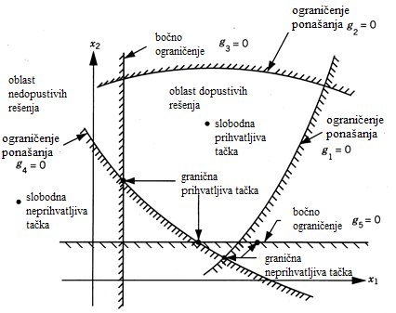
Primer oblasti dopustivih rešenja

Slide 12
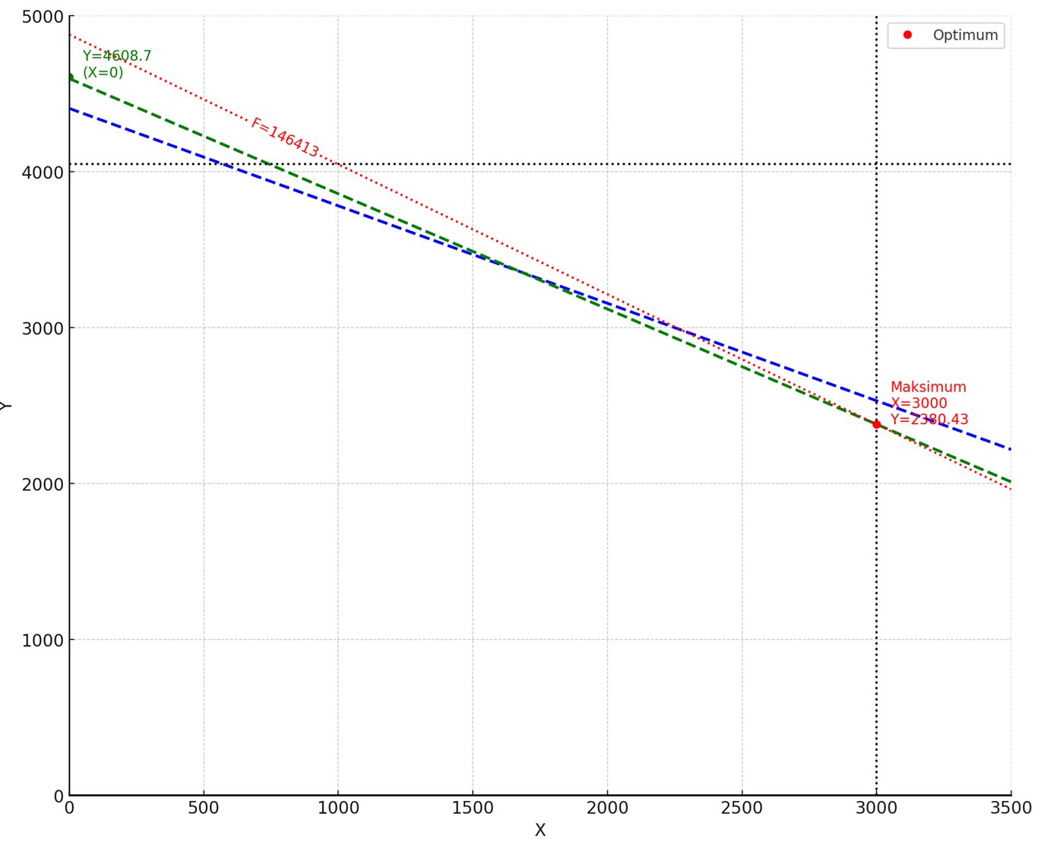
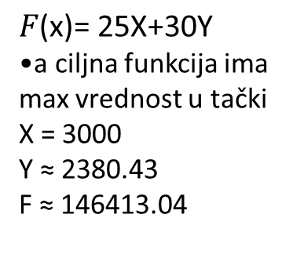
Za nas primer oblast dopustivih resenja bila bi:
$$F\text{(}\text{x}\text{)= 25}\text{X}\text{+30}\text{Y}$$
a ciljna funkcija ima max vrednost u tački
X = 3000
Y ≈ 2380.43
F ≈ 146413.04

Slide 13
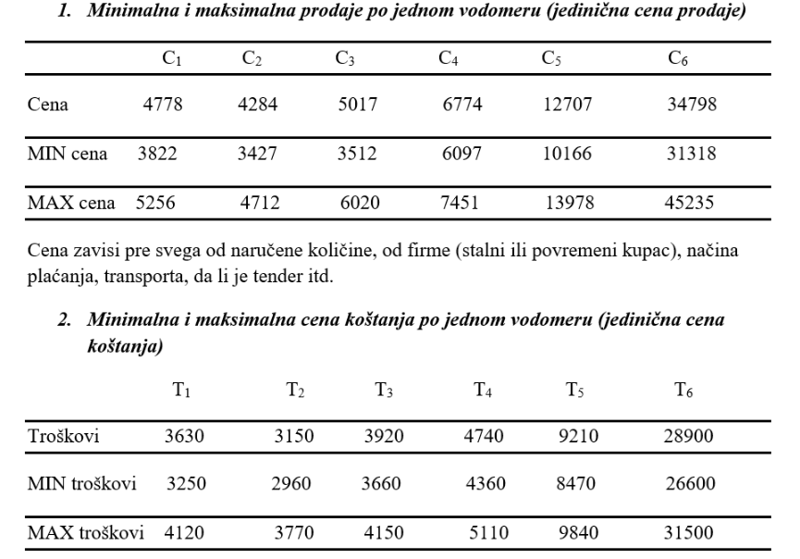
Primer 2.

Slide 14
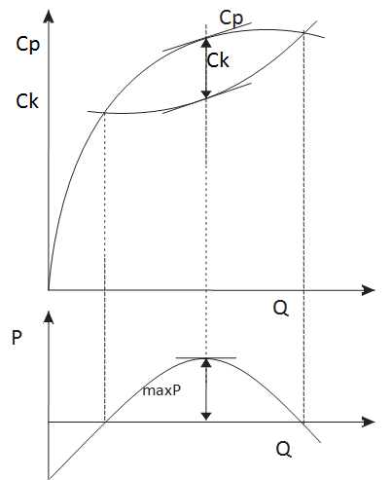
Maks. prihod
Veličina Ck koji uzimamo jer je tada najveća razlika Ukupnog prihoda i Cene koštanja
Min. cena koštanja
Maks. profit kao razlika f-je Cp i Ck

Slide 15
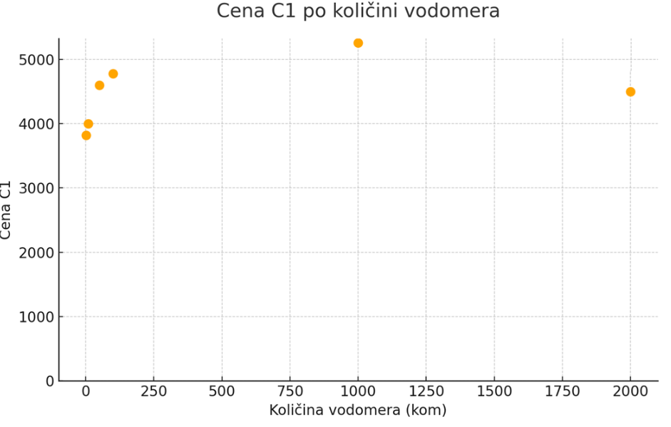
Prvi korak – formirati nelinearnu f-ju Cp u funkciji od Q (obima proizvodnje)
VODOMER | C₁
1 kom | 3822
10 kom | 4000
50 kom | 4600
100 kom | 4778
1000 kom | 5256
2000 kom | 4500

Slide 16

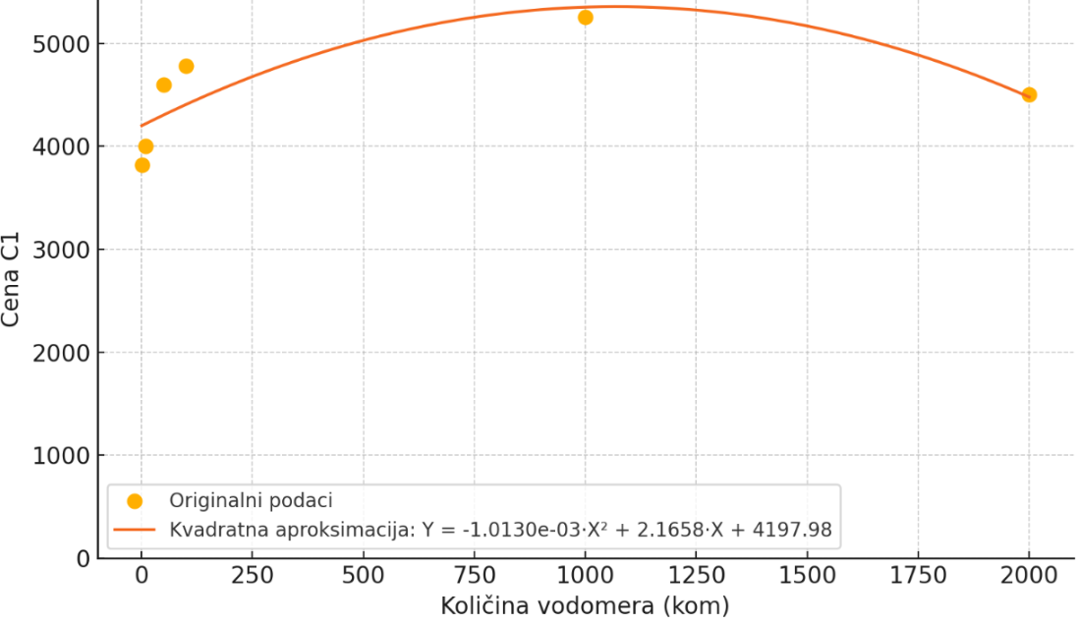
Kvadratna aproksimativna f-ja cilja

Slide 17
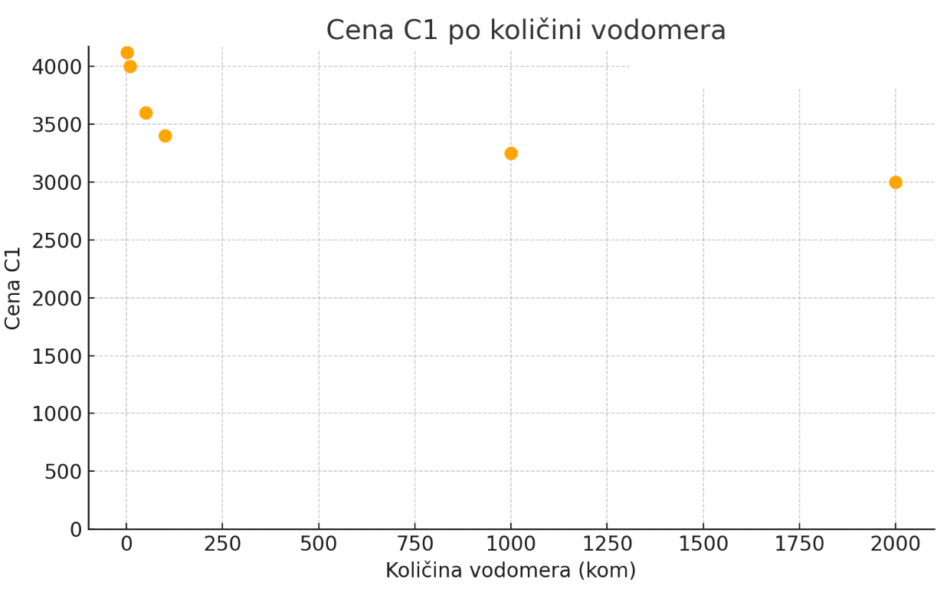
Drugi korak – formirati nelinearnu f-ju Ck u funkciji od Q (obima proizvodnje)
VODOMER | C₁
1 kom | 4120
10 kom | 4000
50 kom | 3600
100 kom | 3400
1000 kom | 3250
2000 | 3000

Slide 18
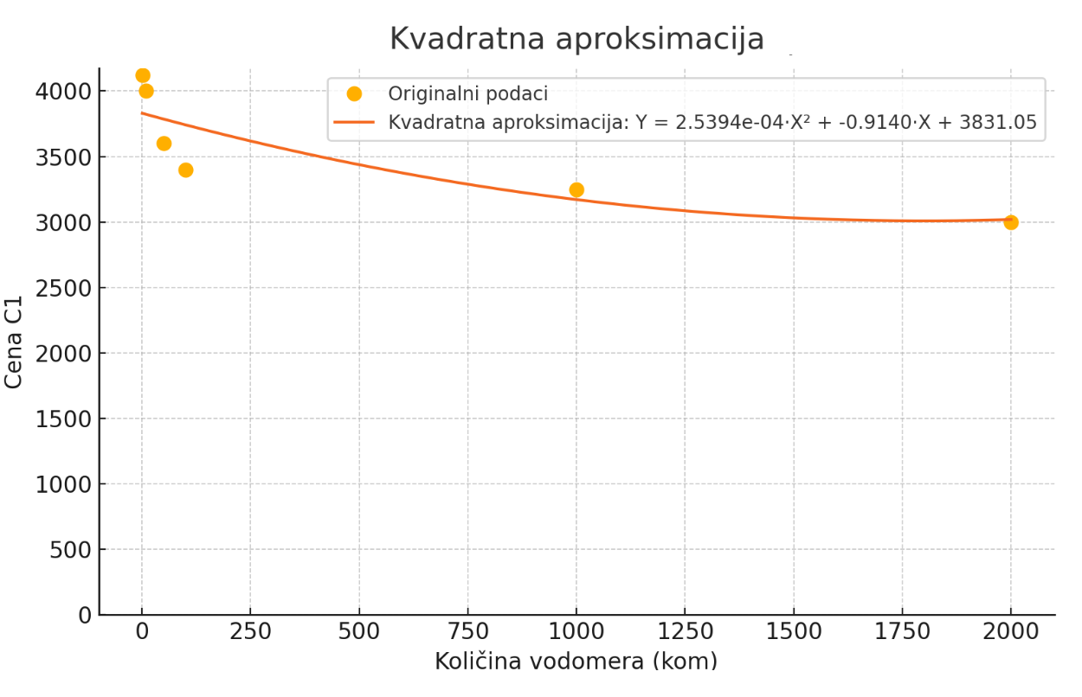
Kvadratna aproksimativna f-ja cilja

Slide 19
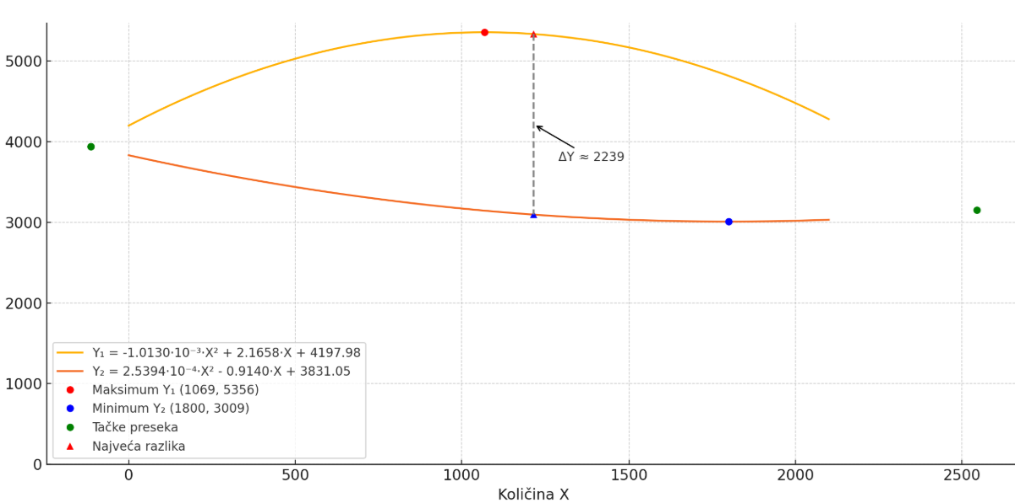
Dve f-je cilja i njihova razlika

